Slide 1


Участие на „умните сгради“ и енергийни кооперативи на енергийните пазари: практика и перспективи
Антони Желязков
Конференция „БЪДЕЩЕТО НА УМНИТЕ СГРАДИ-
КОНЦЕПЦИЯ, СТАНДАРТИ, ДОБРИ ПРАКТИКИ“ “
София, 13 април 2022

Slide 2
Защо просюмърите не могат да участват пълноценно на пазара?
Липсва подходящото законодателство – какво е просюмър?
Просюмър е потребител, който може да консумира и да произвежда, като допълнително може да продава и да съхранява електрическа енергия.
На ниво Европейски съюз това е дефинирано в 2 директиви, с които са определени моделите и формите на участие на просюмърите на електроенергийните пазари:
Директива 2018/2001, където се въвеждат термините:
Потребител на собствена електрическа енергия от ВЕИ
Съвместно действащи потребители на собствена енергия от ВЕИ
Общност за възобновяема енергия
Директива 2019/944, където се въвеждат термините:
Активен потребител
Гражданска енергийна общност
Оптимизация на потреблението
Стратегическо партньорство за БЕХ ЕАД

Slide 3
Защо просюмърите не могат да участват пълноценно на пазара?
Липсва подходяща инфраструктура – интелигентни измервателни уреди
По данни на CEER, България е една от малкото държави, които все още не са взели решение и краен срок за въвеждане на „умни“ електромери, докато в други държави от ЕС техния дял вече е над 90%
Пазарът (в България, но не само) е организиран като пазар на едро
Високи изисквания към подготовка, участие, налични обезпечения и продуктови ограничения
България/БНЕБ:
Първоначална такса: 12 000 лв.
Годишна такса за участие на пазара: Ден напред: 0 лв. / В рамките на деня: 2 000лв.
Минимално обезпечение: 50 000 лв.
Минимално оферирано количество: 0,1 Мвтч
Липсват ключови пазарни елементи
Просюмърите не могат да се включат на балансиращ пазар
Не съществува т.нар. пазар на системна гъвкавост (flexibility market)
Стратегическо партньорство за БЕХ ЕАД

Slide 4
Как просюмърите могат да участват пълноценно на пазара?
Гъвкавост в потреблението на домакинствата
Новите пазарни модели на ЕС създават стойност от гъвкавостта на потребителя. Освен оптимизация на потреблението, това води и до появяването на услуги, от които просюмърите могат да се възползват:
1. Договори с динамични тарифи
Това са договори, които отразяват в реално време цената на пазарите на едро и стимулират просюмърите да намаляват потреблението от мрежата или да продават, когато цените са високи и да увеличават потреблението от мрежата и да съхраняват енергия, когато цените са ниски.
2. Договори за агрегиране
Договори с доставчик на услуга, който обединява виртуално много на брой просюмъри и активно управлява потреблението им като същевременно участва на много пазари с цел да оптимизира разходите на участниците за електроенергия.
Стратегическо партньорство за БЕХ ЕАД

Slide 5
Какво е виртуална централа (Virtual Power Plant / VPP)
Според Директива 2019/944
За да се гарантират правата на производители и потребители се въвежда нов участник на пазара – независим доставчик на услуги по агрегиране – „Агрегатор“
От своя страна „агрегиране“ означава функция, осъществявана от физическо или юридическо лице, което съчетава множество товари при потребителя или произведена електроенергия с цел продажба, купуване или обявяване на търг на пазарите на електроенергия.
За да извършва услугите си агрегаторът има нужда от „Виртуална централа“ - система, която разчита на софтуер и интелигентна мрежа за дистанционно и автоматично управление и оптимизиране на децентрализирани енергийни мощности (най-вече ВЕИ, но не само) чрез специална платформа, свързана с пазарите на електроенергия и системни услуги.
Стратегическо партньорство за БЕХ ЕАД

Slide 6
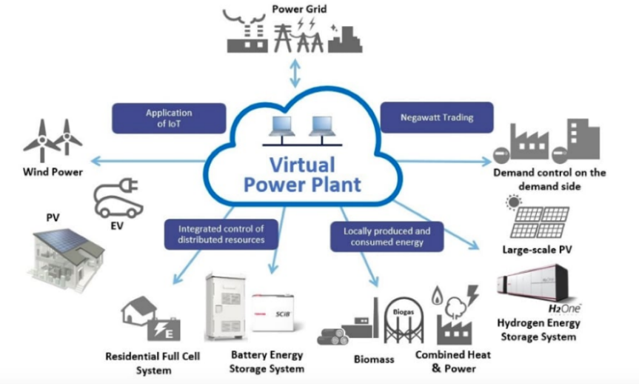
Какво е виртуална централа (Virtual Power Plant / VPP)
Стратегическо партньорство за БЕХ ЕАД
Източник: Toshiba Corp.

Slide 7
Технически възможности на виртуалните централи
Наблюдение и прогнозиране на енергията от ВЕИ в реално време
Подобряване на възможностите за търговия чрез прогнозиране базирано на данни в реално време
Контрол и диспечиране на управляваните активи (ВЕИ, батерии и т.н.)
Контрол на децентрализирани активи базиран на актуални данни за цените на електроенергията на пазарите на едро
Управление на Demand response
С цел подпомагане на мрежата или получаване на допълнителни приходи
Услуги по балансиране на мрежата
Предоставяне на услуги свързани с вторичното или третичното регулиране на честотата в мрежата
Стратегическо партньорство за БЕХ ЕАД

Slide 8
Бизнес модели на виртуалните централи
В зависимост от местоположението на участниците във виртуалната централа и регулациите, според които тя работи се отличават няколко бизнес модела.
Най-разпространените услуги, които виртуалните централи в Европейския съюз предлагат са:
Агрегиране на системна гъвкавост от ВЕИ
VPP подпомага мрежата – чрез гъвкавост и управление на производството се оптимизират новите инвестиции в мрежова инфраструктура
Агрегиране на Demand side response
VPP подпомага мрежата в пикови моменти чрез т.нар. Peak shaving/load shedding
Агрегиране за битови потребители с локално производство и съхранение на енергия
VPP диспечира произведената енергия, като по този начин намалява зависимостта от мрежата и оптимизира разходите на потребителите
Тук влизат и V2H (Vehicle to Home) и V2G (Vehicle to Grid) моделите
Стратегическо партньорство за БЕХ ЕАД

Slide 9
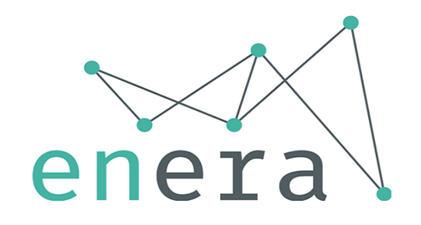


Пазарни модели – примерът на Европа
В момента в Европа най-популярните платформи за услуги за системна гъвкавост са:
NODES Market – скандинавски пазари, дъщерна компания на пазарния оператор Nordpool
ENERA - западна Европа (Франция, Белгия, Холандия и Германия), дъщерна компания на пазарния оператор EPEX SPOT
GOPACS – инициатива на холандските мрежови оператори, оперира на пазара в Холандия и Белгия
PICLO FLEX – независима пазарна платформа в Обединеното кралство
Стратегическо партньорство за БЕХ ЕАД

Slide 10
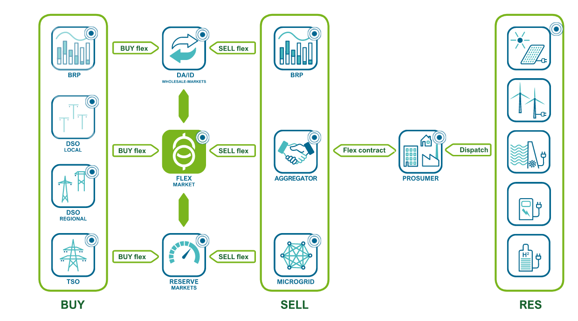
Пазарни модели – NODES
Идея: NODES market свързва всички пазари и дава възможност за участие на всеки един от тях като по този начин дава на потребителите си възможност за покупка/продажба на енергия, балансиращи услуги, услуги за системна гъвкавост и дори включване на пазарите за капацитет/студен резерв
Стратегическо партньорство за БЕХ ЕАД

Slide 11
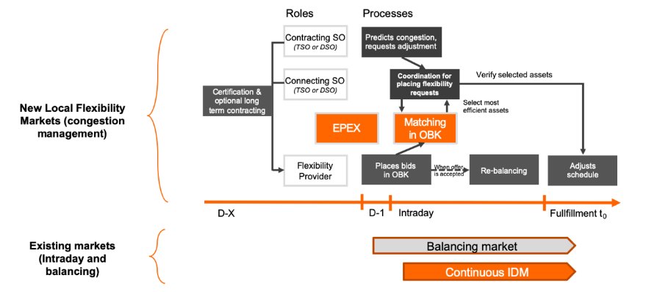
Пазарни модели – ENERA
Идея: ENERA е пазар за услуги за системна гъвкавост, в който от едната страна са мрежовите оператори, които определят в кой момент и къде има необходимост от активиране на услугите, а от другата са сертифицирани доставчици на услугата, които предоставят оферти, съпоставими с тези на пазарите на енергия на едро + допълнителен марж
Стратегическо партньорство за БЕХ ЕАД

Slide 12
Пазарни модели – ENERA
Идея: ENERA е пазар за услуги за системна гъвкавост, в който от едната страна са мрежовите оператори, които определят в кой момент и къде има необходимост от активиране на услугите, а от другата са сертифицирани доставчици на услугата, които предоставят оферти, съпоставими с тези на пазарите на енергия на едро + допълнителен марж
Стратегическо партньорство за БЕХ ЕАД

Slide 13
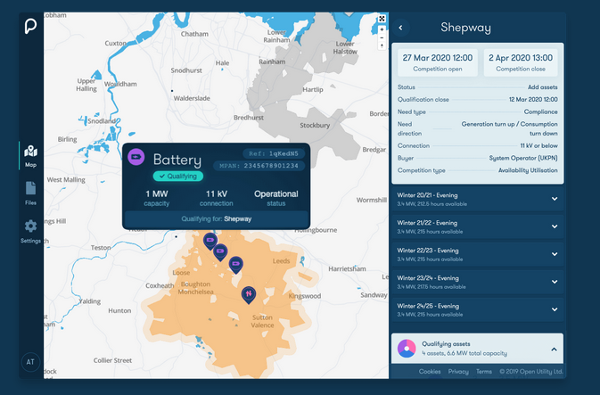
Пазарни модели – PICLO FLEX
Идея: Piclo Flex организира търгове за flexibility поне 6 месеца преди активацията, а продължителността на продуктите е от 2 месеца до 4 години. years (UKPN, 2018). Всеки участник подава цени за 2 услуги – резервиране на капацитета и активиране на услугата. След това мрежовия оператор решава в кой момент да активира договора и съответно плаща за времето на активацията. Освен цени всички оферти съдържат и зона на обхват.
Стратегическо партньорство за БЕХ ЕАД

Slide 14
Благодаря за вниманието!
Антони Желязков
azhelyazkov@ibex.bg

